Slide 1
Invalsi seminario 13 marzo 2018 Giorgio Vittadini

Slide 2
1 Tipi di abilità
Tecnico-specifiche (di base + specialistiche)
Cognitive - professionali o tecniche
(human capital)
Trasversali
(soft skills)
Tratti di personalità (abilità=skills)
Capitale psicologico
(character skills)
Non-cognitive (social capital)
Capitale sociale
(social capital)
Doti socio-morali
Notes:
Forms of work and flexibility
Public services helping conciliation

Slide 3
2 I test di apprendimento nella misura delle abilità
In genere,
i test di rendimento / achievement mettono alla pari chi ha frequentato corsi scolastici e chi ha studiato solo per il test (Es: negli USA, GED – General Educational Development: GED Testing Service, 1959-2008)
Tuttavia:
I test IQ - come scrive chi li ha ideati (Binet & Simon, 1916) – sono buoni predittori di apprendimento però colgono appena, le emozioni, la personalità sociale di un individuo
Andare a scuola porta a migliori risultati per carriera e vita: i test di apprendimento non colgono lo sviluppo del carattere, della socialità e, ancor meno, delle doti morali
Notes:
Forms of work and flexibility
Public services helping conciliation

Slide 4
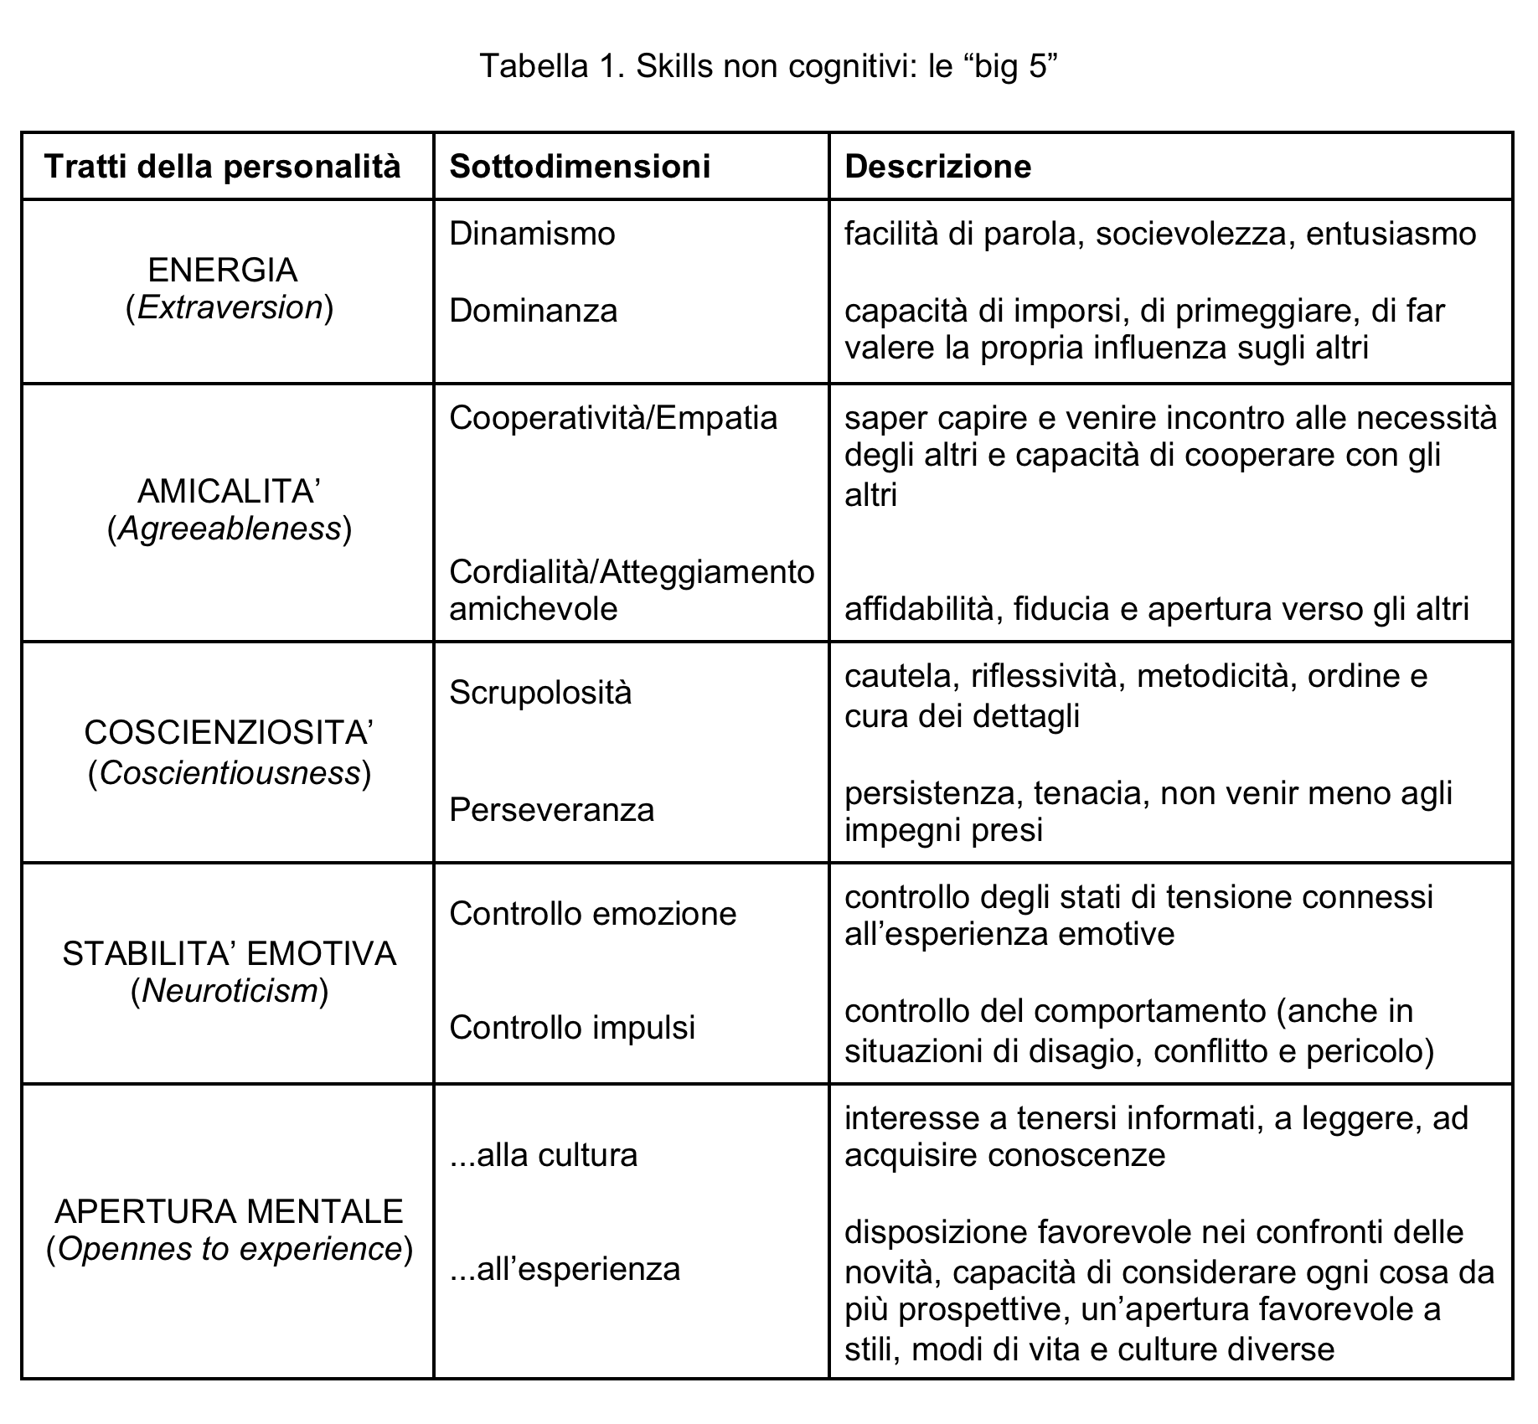
3. I Non Cognitive Skill (NCS)
American society of psichology
4

Slide 5
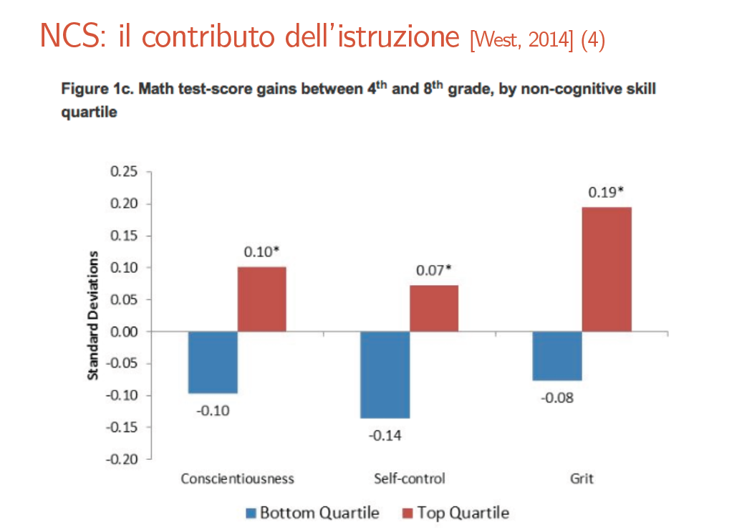
4.1 CS, NCS e conoscenza scolastica
5

Slide 6
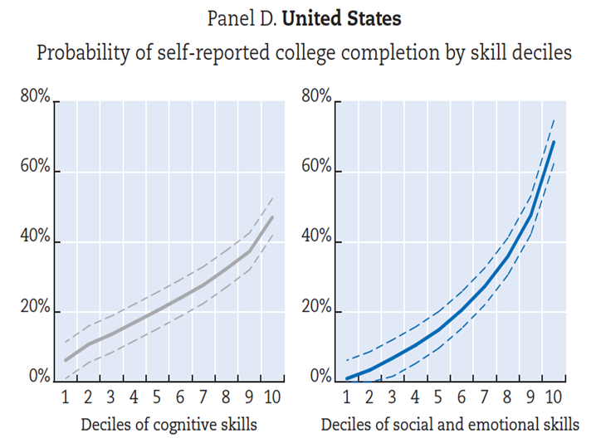
4.2 CS, NCS e conoscenza lavorativa
6

Slide 7
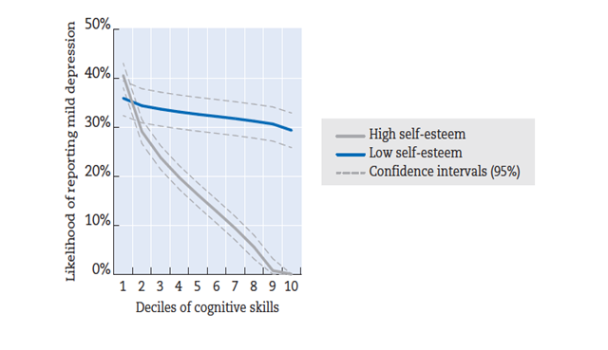
4.3 CS. NCS e depressione
L’impatto sui CS sulla riduzione della probabilità di depressione
è più alto tanto più alta è la stima in sè stessi
7

Slide 8
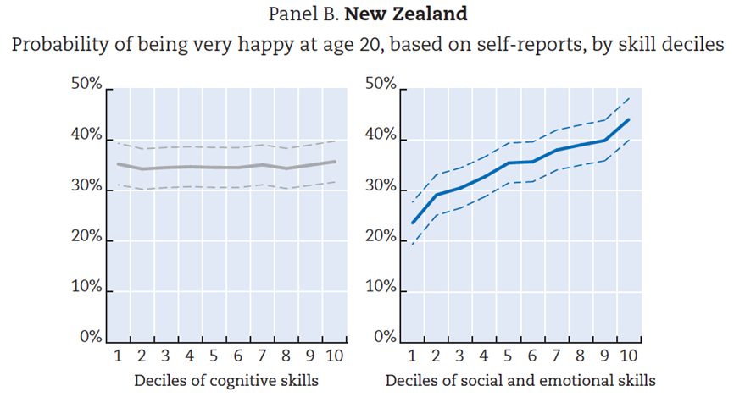
4.4 CS, NCS e positività verso la vita
8

Slide 9
4.5 CS e NCS: sintesi
In generale i NCS sono anche predittori di:
Performance scolastiche
Completamento degli studi
Performance lavorative
Positività verso la vita
Comportamenti non malsani
e anche di:
Coscienziosità negli studi e nelle prestazioni lavorative
Non coinvolgimento in attività illegali giovanili e adulte
Longevità
Ceteris paribus, resilienza e locus of control si dimostrano decisivi nel trovare lavoro per i laureati dell’Università di Padova (Fabbris et al, 2016)
9

Slide 10
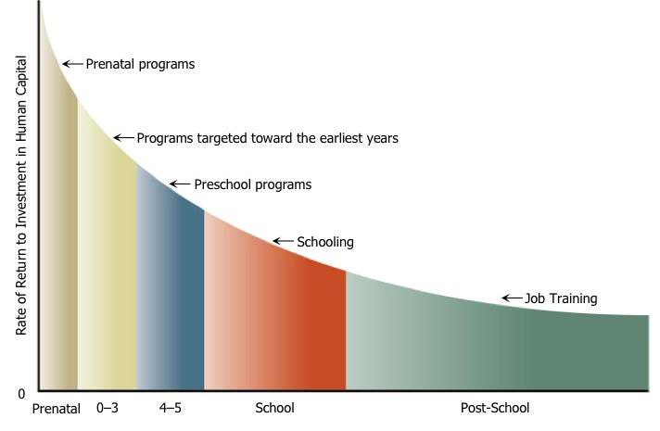
5 Heckman:mai tardi per far fruttare il proprio capitale umano (prima è meglio)
Scuola superiore
Università
??

Slide 11
6 Come si misurano NCS
Big Five (Heckman)
Coscienziosità (continuità d’impegno, perseveranza)
Estroversione (energia sociale, leadership)
Amicalità (empatia, atteggiamento gradevole)
Stabilità emotiva (controllo di emozioni e impulsi)
Apertura (mentale) all’esperienza e alla cultura
I test di Rosenberg e Rotler si concentrano su autostima e locus of control; Grit anche su perseveranza
I test sul capitale psicologico positivo trattano autoefficacia, resilienza, speranza, ottimismo, locus of control (si presentano come ramificazioni di un unico fattore caratteriale; Anselmi et al, 2016)
Notes:
Forms of work and flexibility
Public services helping conciliation

Slide 12
7 Come diagnosticare i problemi di carattere?
Se si trovasse accordo sulle dimensioni «utili» del carattere, si potrebbero diagnosticare (per calibrarle) in funzione di:
malleabilità delle dimensioni psicologiche
sintomi clinici (comportamenti, fenotipo) delle dimensioni
spettro di sintomi embricati (sindromi) invece che dimensioni singole (approccio multi-dimensionale)
cause (eziologia), ossia specificità delle dimensioni per date categorie a rischio (genere, età, formazione, esperienza di lavoro, storia sanitaria, rapporti con famiglia e ambiente sociale)
o in funzione dell’utilità presunta ai fini di:
apprendimento
specifici obiettivi da raggiungere nel lavoro o nella vita (molto da fare)

Slide 13
8 Come intervenire per potenziare soft skills?
Auto-riforma dei metodi didattici per consentire agli studenti acquisizione implicita di abilità trasversali (lavorare in gruppo; sapersi esprimere, saper presentare idee; sapersi organizzare, prendere iniziative; abituare a pensare che si deve apprendere di continuo)
Più lavori di gruppo, redazione rapporti / progetti, esami con domande aperte, esami orali, redazione di progetti, ecc.

Slide 14
9 Importanza test invalsi NCS
Per trarre conclusioni conoscitive e definitive occorre avere informazioni certe
integrazione test Invalsi a titolo sperimentale
suo collegamento con big five o suoi derivati
stabilizzazione e istituzionalizzazione
legame con indagini neuroscienze

